Slide 1
NÁHODNÝ GENETICKÝ POSUN

Slide 2
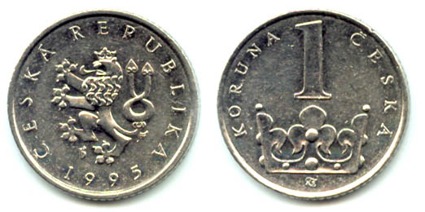
HW model: nekonečně velká populace ⇒ pravděpodobnost jevu
(frekvence alel/genotypů) = frekvence jevu (frekvence alel/genotypů)
[p², 2pq, q² jsou ve skutečnosti pravděpodobnosti – viz Hardyho
odvození]
× velikost populace většinou omezená
Př. 20 hodů 10 mincemi^{*)} (∼N = 5):
^{*)} www.random.org/coins

Slide 3
HW model: nekonečně velká populace ⇒ pravděpodobnost jevu
(frekvence alel/genotypů) = frekvence jevu (frekvence alel/genotypů)
[p², 2pq, q² jsou ve skutečnosti pravděpodobnosti – viz Hardyho
odvození]
× velikost populace většinou omezená
Př. 20 hodů 10 mincemi (∼N = 5):
20 hodů, 10 mincí

Slide 4
20 hodů, 100 mincí
stejná pravděpodobnost odchylky na jednu i druhou stranu
nelze predikovat směr následující změny
S větším počtem mincí menší rozptyl kolem očekávané hodnoty

Slide 5
20 mincí (∼N = 10)
100 mincí (∼N = 50)
S větším počtem mincí menší rozptyl kolem očekávané hodnoty

Slide 6
Simulace hodu mincí: pravděpodobnost, že padne hlava, stále 0,5
× pokud v jedné generaci změna např. p = 0,5 → p′ = 0,6 ⇒ Pr(H) > 0,5
Simulace pomocí generátoru náhodných čísel^{*)}:
0 – 4 = A, 5 – 9 = a
1059946850 AAaaaAaaaA 0,4 ⇒ 0 – 3 = A, 4 – 9 = a
^{*)} www.random.org/integers

Slide 7
sled čísel
odpovídající alely
frekvence alely A
1059946850 AAaaaAaaaA 0,4
1308412485 AAAaaAAaaa 0,5
7932671349 aaAAaaAAAa 0,5
3015411710 AAAaAAAaAA 0,8
1807423994 AaAAAAAaaA 0,7
7920758357 aaAAaAaAAa 0,5
3736600091 AaAaaAAAaA 0,6
7746986550 aaAaaaaaaA 0,2
6415792763 aaAaaaaaaa 0,1
0550960346 AaaAaaAaaa 0,3
9141250151 aAaAAaAAaA 0,6
7247370152 aAAaAaAAAA 0,7
1265391999 AAAAAaAaaa 0,6
7528893189 aAAaaaAAaa 0,4
8697754963 aaaaaaaaaA 0,1
4246054033 aaaaAaaAaa 0,2
9015865577 aAAaaaaaaa 0,2
2861449386 aaaAaaaaaa 0,1
0749401709 AaaaaAaaAa 0,3
2518902498 AaAaaAAaaa 0,4
9119225932 aAAaAAaaAA 0,6
7579923803 aAaaaAAaAA 0,5
5187887539 aAaaaaaaAa 0,2
2213381050 aaAaaaAAaA 0,4
1998528127 AaaaaAaAAa 0,4
1158952112 AAaaaaAAAA 0,6
6740719861 aaAAaAaaaA 0,4
9972582077 aaaAaaAAaa 0,3
6786720729 aaaaaAAaAa 0,3
9876634982 aaaaaaaaaA 0,1
5993693231 aaaaaaaaaa 0,0
Po 31 kolech žádná alela A

Slide 8
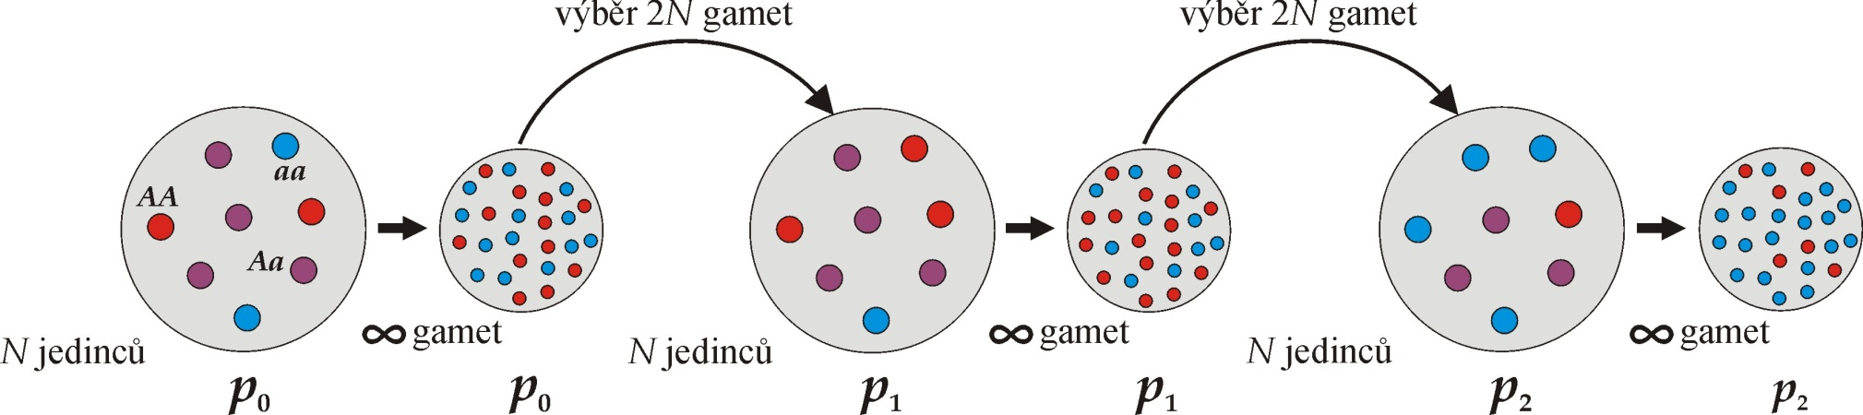
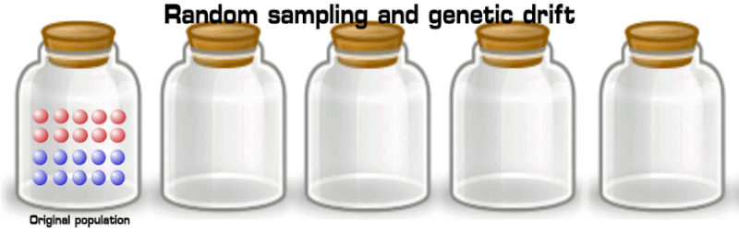
Náhodný výběr gamet z genofondu (= sampling error):
viz také např: https://commons.wikimedia.org/wiki/File:Random_sampling_genetic_drift.gif
Výsledkem náhodného výběru je kolísání frekvencí mezi generacemi
= náhodný genetický posun = genetický drift (random genetic drift)

Slide 9
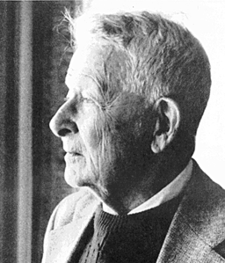
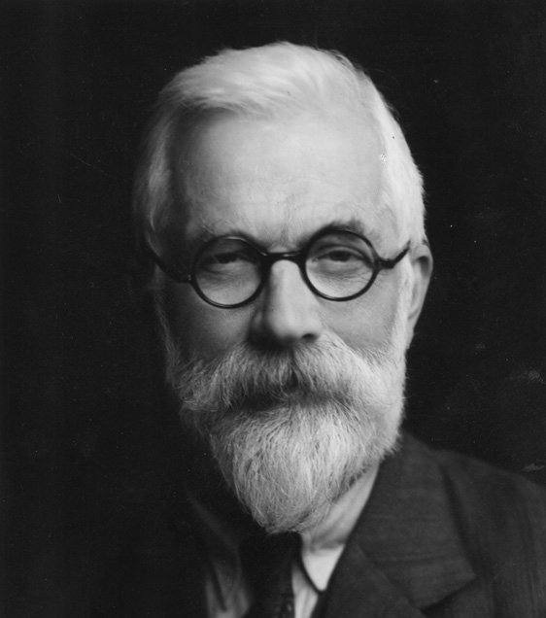
Wrightova-Fisherova populace:
∼ HW populace – kromě omezené velikosti
žádné fluktuace N
+ náhodné oplození, kompletní izolace (žádný tok genů), diskrétní
generace (žádná věková struktura), žádná selekce
S. Wright
R.A. Fisher

Slide 10
Závěr 1: Kolísání frekvencí alel je nepřímo úměrné
velikosti populace.
Závěr 2: Genetický drift nemá směr.
Závěr 3: Při driftu neexistuje žádná tendence vrátit se
k původnímu stavu. Změny se v čase kumulují.

Slide 11
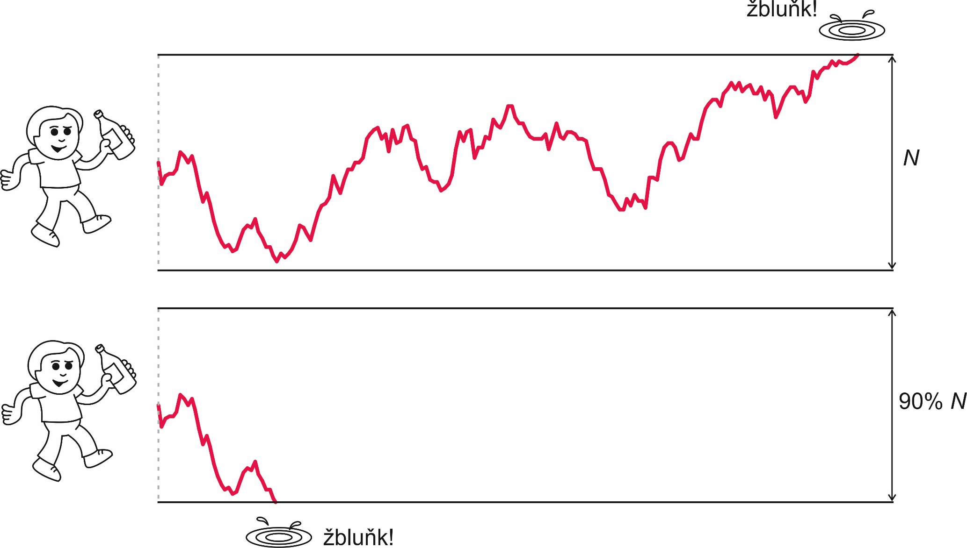

Slide 13


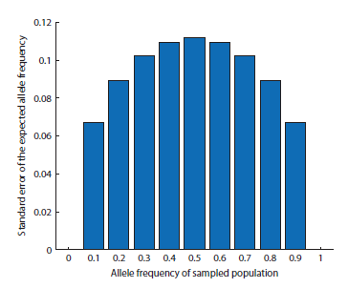
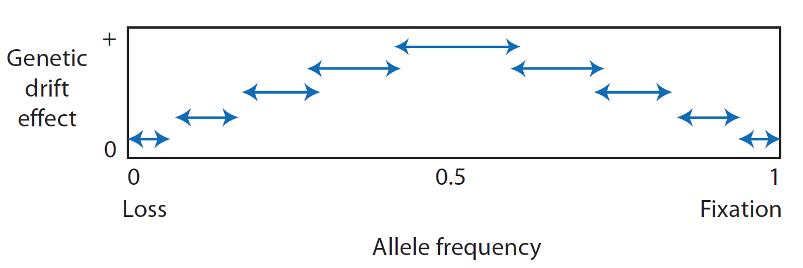
Modelování driftu:
2 alely → binomické rozdělení:
, kde
Závěr 4: Změny frekvencí alel jsou největší při p = q = 0,5.

Slide 14
Modelování driftu:
větší kolísání frekvence mezi generacemi
1 populace
2N = 2000
1 populace
2N = 20
fixace/extinkce alely dříve
Závěr 5: Konečným výsledkem driftu je buď fixace,
nebo extinkce alely.

Slide 15
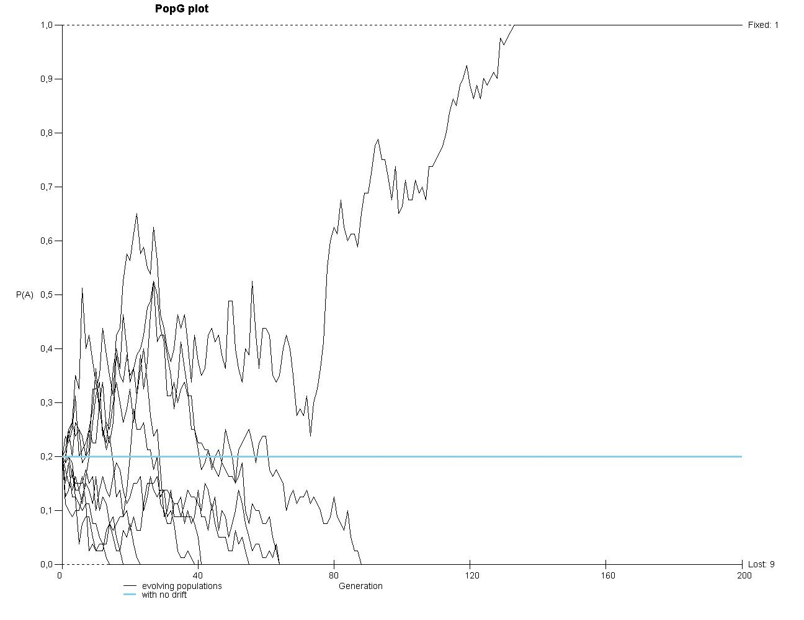
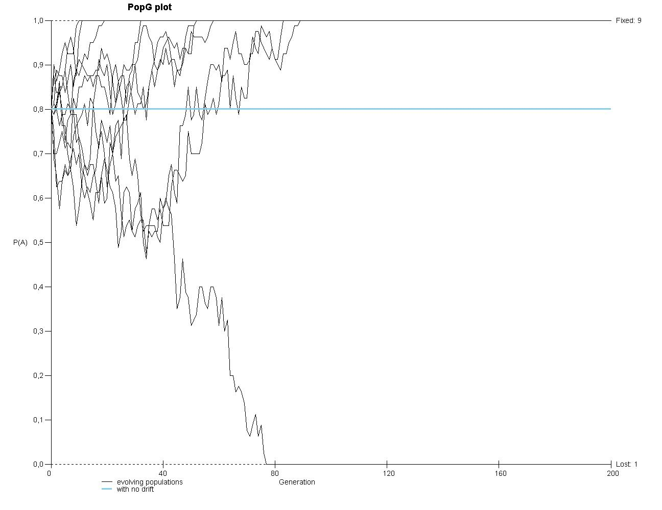
p₀ = 0,8 ⇒ vyšší pravděpodobnost fixace
p₀ = 0,2 ⇒ vyšší pravděpodobnost extinkce
Závěr 6: Pravděpodobnost fixace alely je rovna její frekvenci.
⇒ pravděpodobnost fixace nově vzniklé alely u diploidů = 1/(2N)

Slide 16
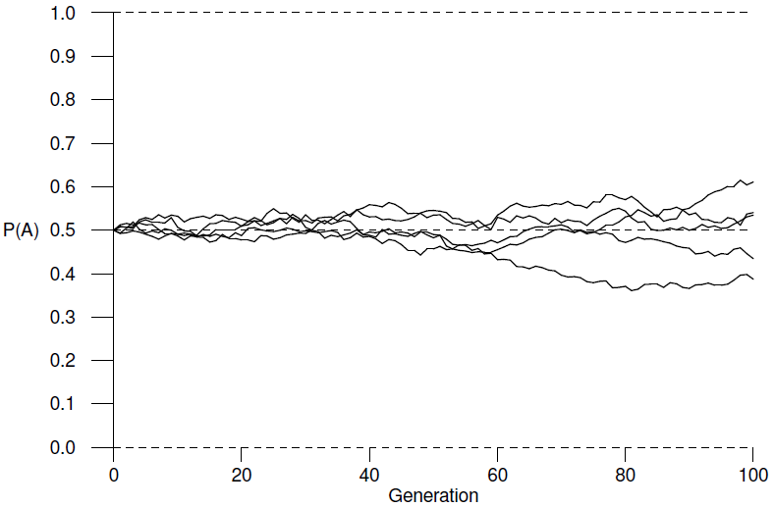
Modelování driftu:
některé alely se fixují...
5 populací
2N = 2000
5 populací
2N = 20
doba fixace/extinkce alely různá
... jiné z populace mizí
Jaká je průměrná doba fixace/extinkce?

Slide 17
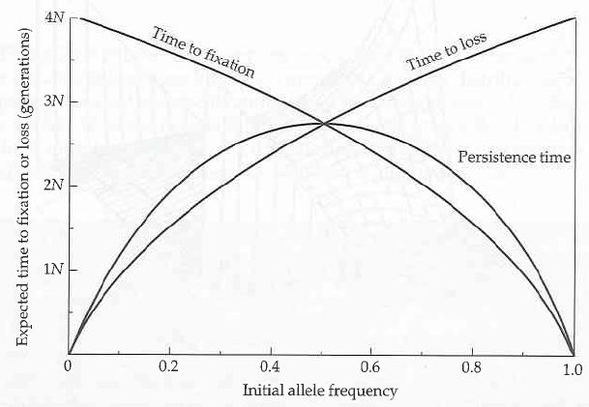


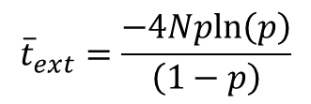
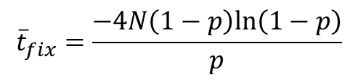
Průměrná doba fixace (Kimura & Ohta 1969):
$${\overline{t}}_{fix}=\frac{−4N\left(1−p\right)ln\left(1−p\right)}{p}$$
$${\overline{t}}_{ext}=\frac{−4Npln\left(p\right)}{\left(1−p\right)}$$
Průměrná doba extinkce:
pro p = 0,5:
4N
2,77N
pro p → 0:
Závěr 7: Průměrná doba fixace nové mutace ≈ 4N.

Slide 18
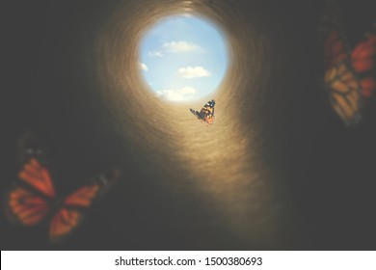
Závěr 8: Důsledkem driftu je ztráta variability v démech.
drift ≈ tunel s lepkavými stěnami

Slide 19

Ztráta heterozygotnosti po t generacích:
N = 100
Heterozygotnost, H_{t}
N = 50
N = 20
Generace t

Slide 20
v každé generaci nový výběr z genofondu o změněné frekvenci…
... tyto výběry jsou v jednotlivých démech nezávislé
Závěr 9: Drift vede k divergenci mezi démy.

Slide 21
generace 0: p = q = 0,5
všechny subpopulace mají stejné frekvence alel: 50% A, 50% a…

Slide 22
generace 1
jen v <20 % subpopulacích jsou stejné frekvence alel

Slide 23
generace 2

Slide 24
generace 3

Slide 25
generace 10

Slide 26
generace 20

Slide 27
generace 40

Slide 28
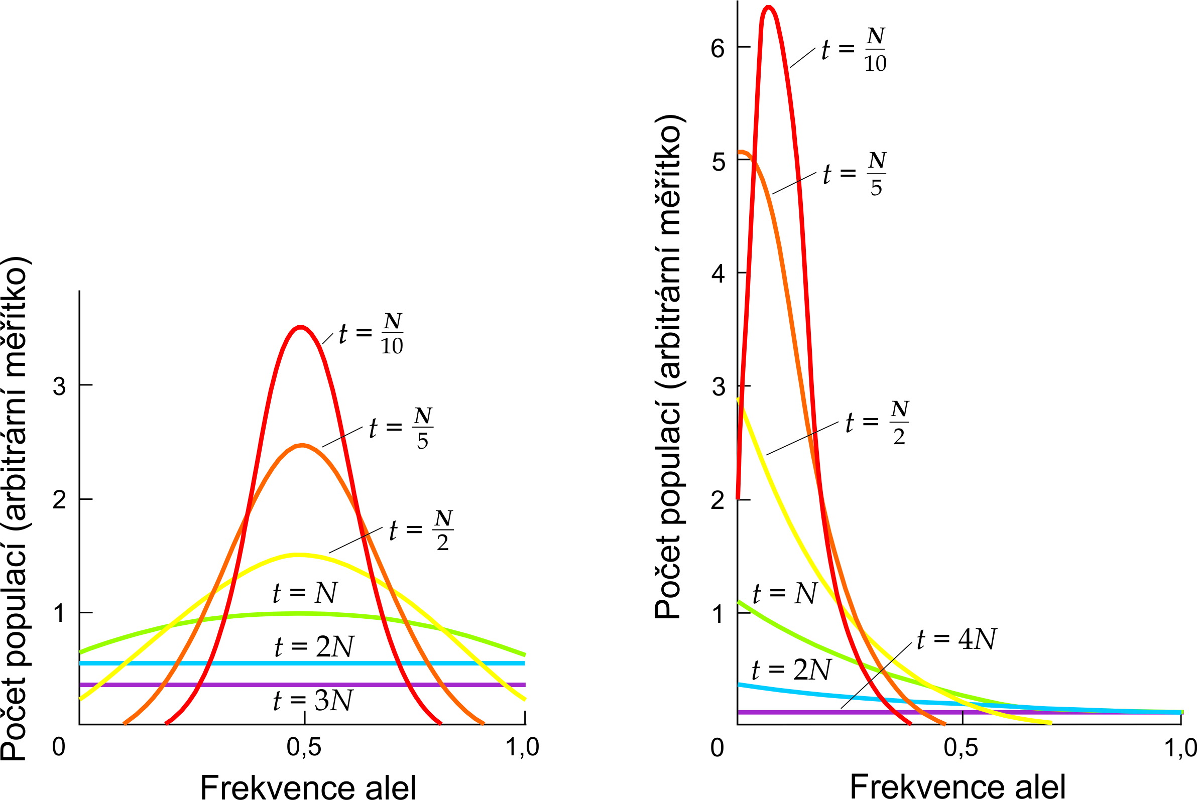
p₀ = 0,1
p₀ = 0,5

Slide 29
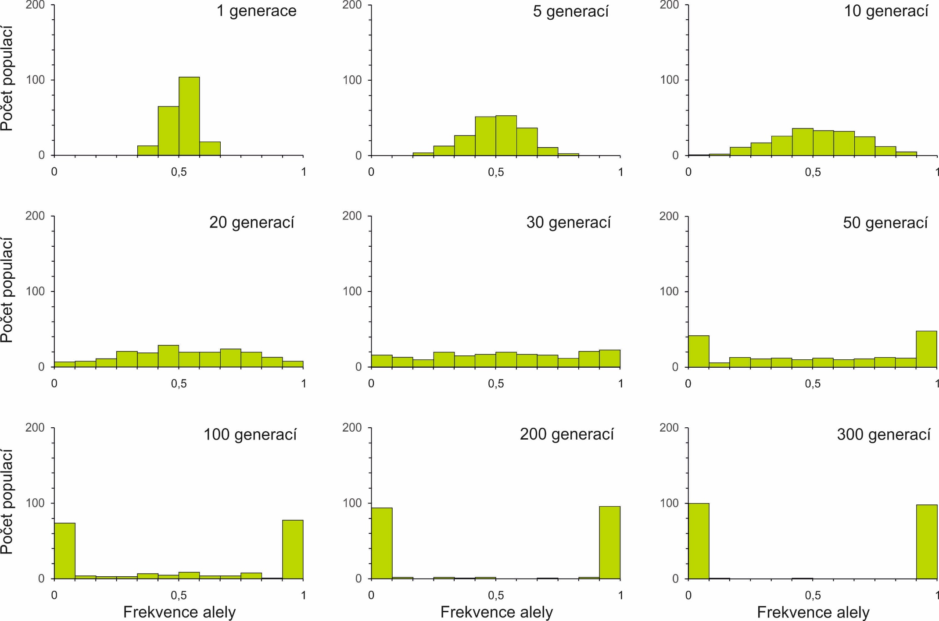

Slide 30
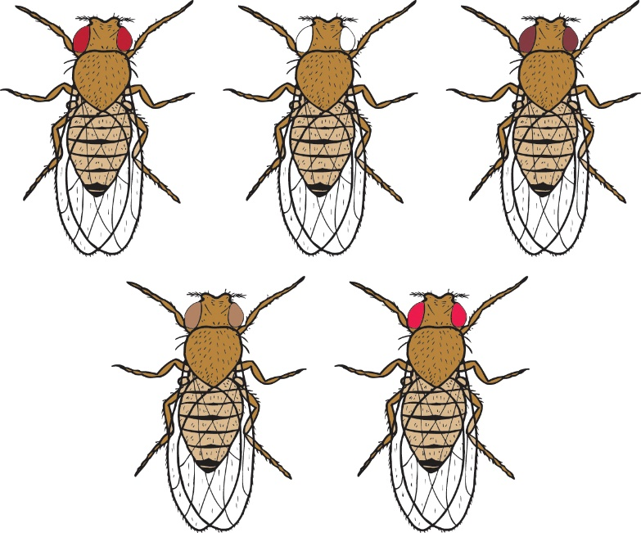
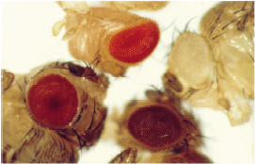
Peter Buri (1956):
107 a 105 populací D. melanogaster
nulová generace: 16 heterozygotích jedinců bw⁷⁵/bw (brown eyes) v každé populaci
v každé generaci náhodný výběr 8 samců a 8 samic
19 generací

Slide 31
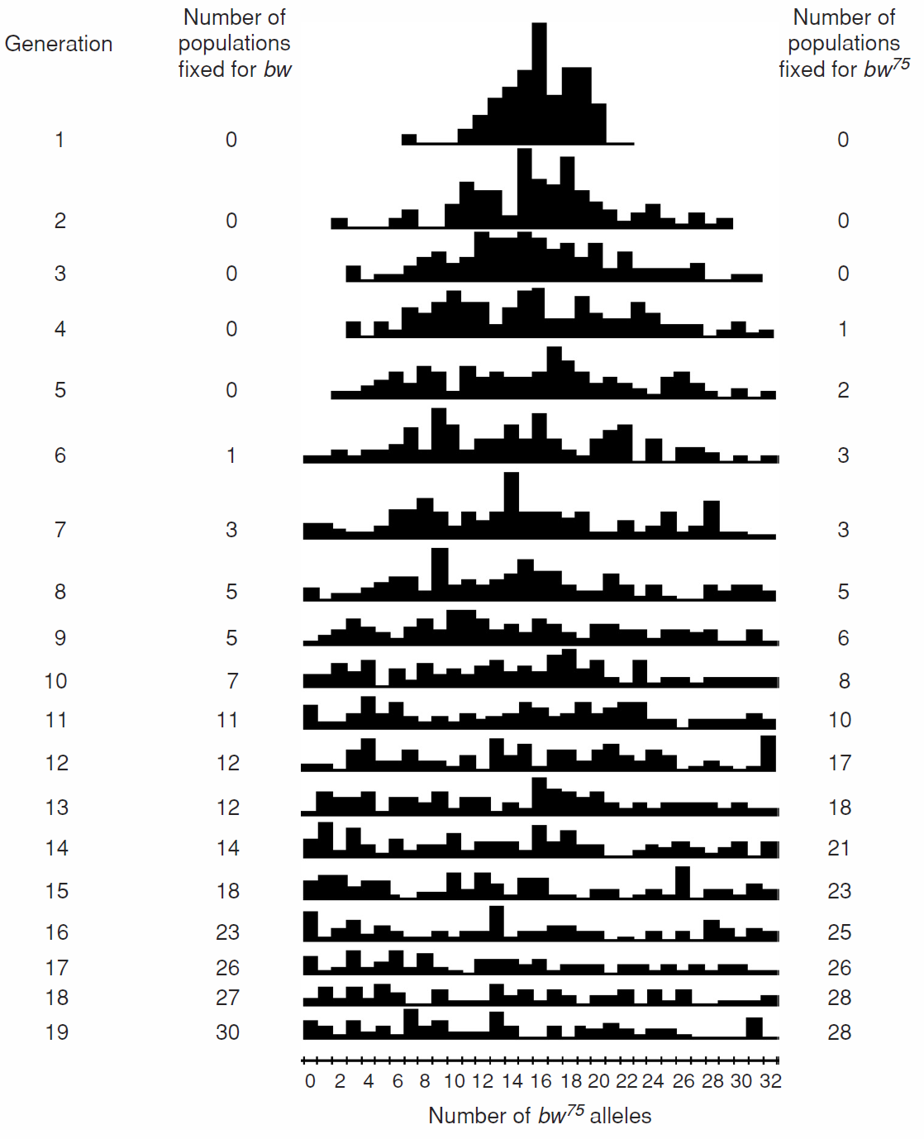
v první generaci většina populací okolo hodnoty
p = 0,5
první fixace
postupná divergence populací
nakonec většina populací s p = 0, nebo p = 1

Slide 32
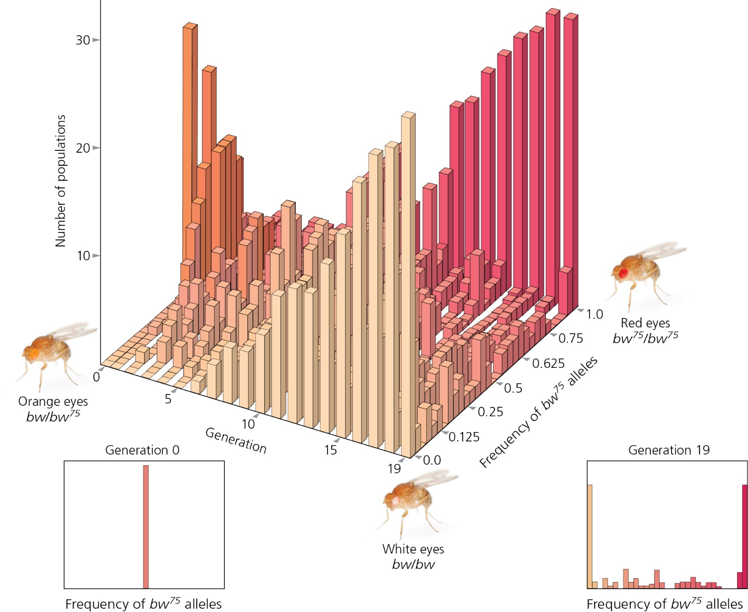
Buri (Evolution, 1956):

Slide 33
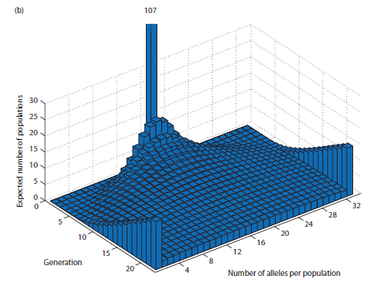
Buriho data souhlasí s teoretickou predikcí

Slide 34
Buri (1956):
průměr p_{bw} přes 107 populací
stejný → drift nemá směr
odchylka od p_{bw} = 0,5 roste →
změny driftem se kumulují
v 19. generaci ve > 50 % populací
fixace jedné z alel →
drift způsobuje ztrátu variability
v lokálních populacích
drift způsobuje růst autozygotnosti
(IBD) v populaci
v 19. generaci 30 démů fixováno
pro alelu bw a 28 pro bw⁷⁵ →
drift způsobuje divergenci mezi
démy

Slide 35
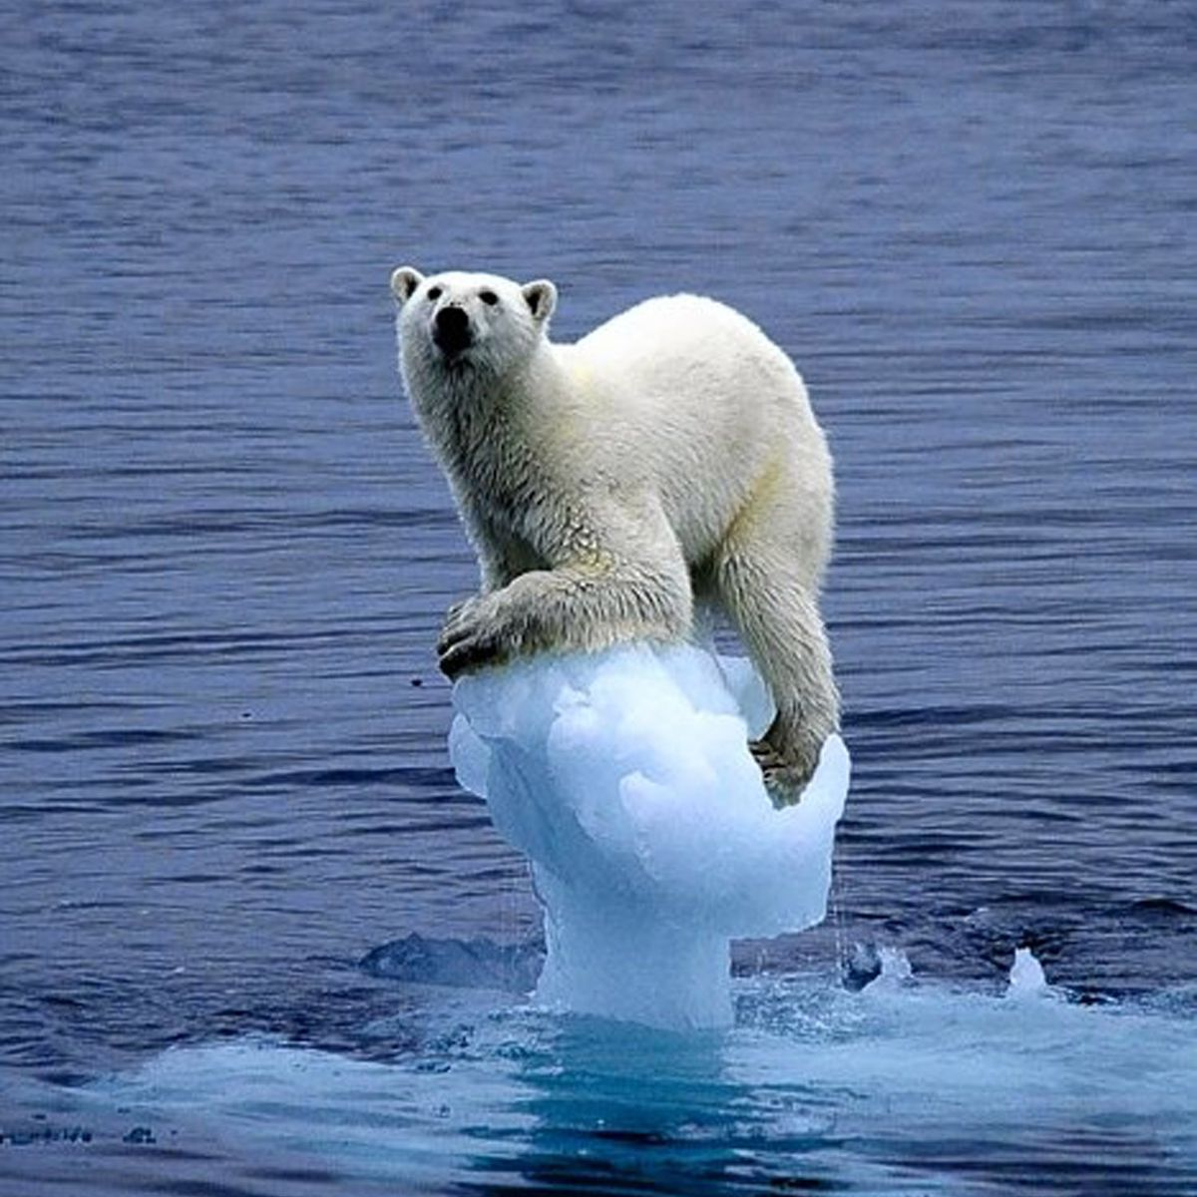
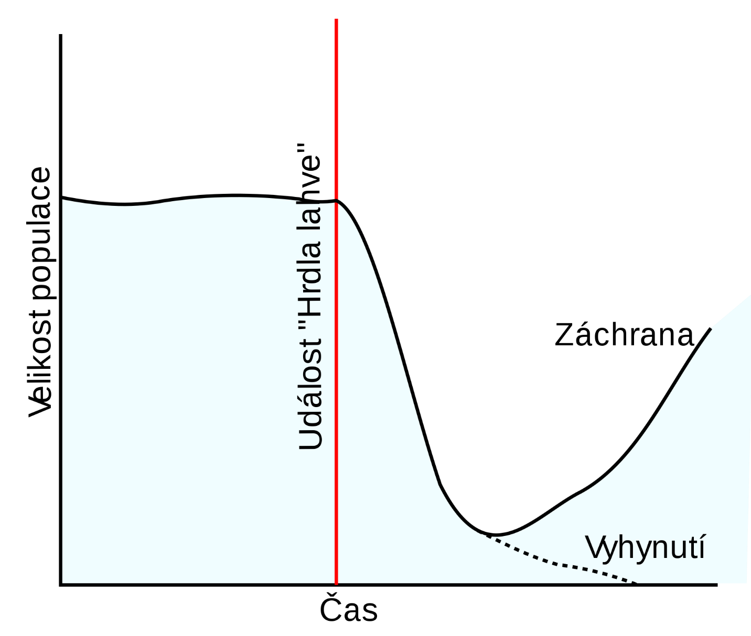
Efekt hrdla láhve a efekt zakladatele

Slide 36
Bottleneck
drift v malých populacích × i velké populace se občas mohou zmenšit
→ během tohoto období výrazná evoluční změna
snížení velikosti populace = „hrdlo láhve“

Slide 37
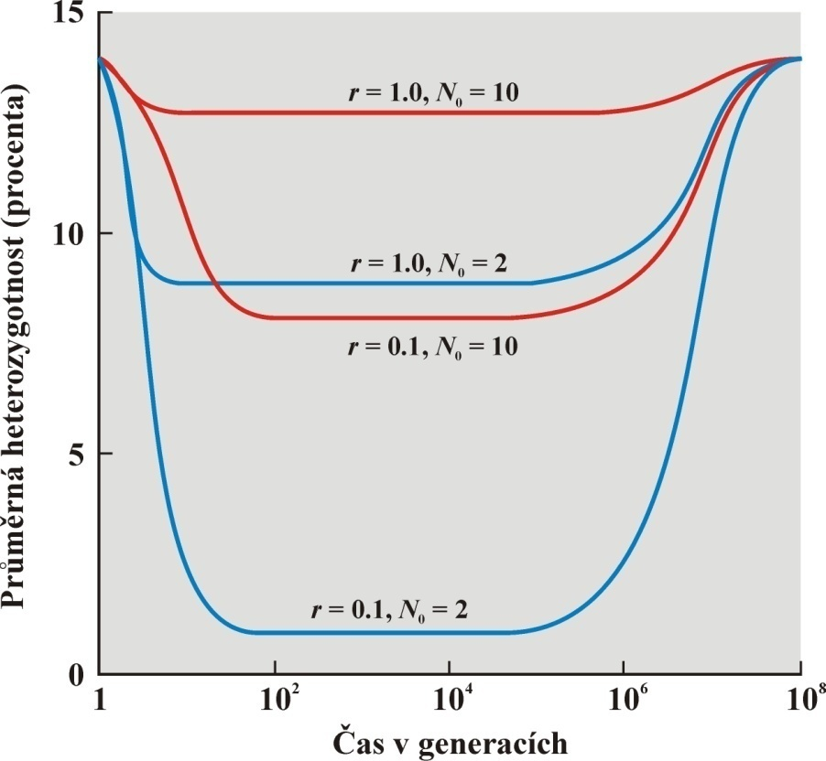
Bottleneck
vlivem bottlenecku se sníží variabilita
rozsah této redukce závisí na snížení N_{e} a délce trvání bottlenecku
snížení variability závisí na růstu populace
variabilita snížena více při silnějším bottlenecku
míra snížení variability odlišná pro různé genetické znaky (autozomy, mtDNA, Y...) – různá N_{e}!

Slide 38
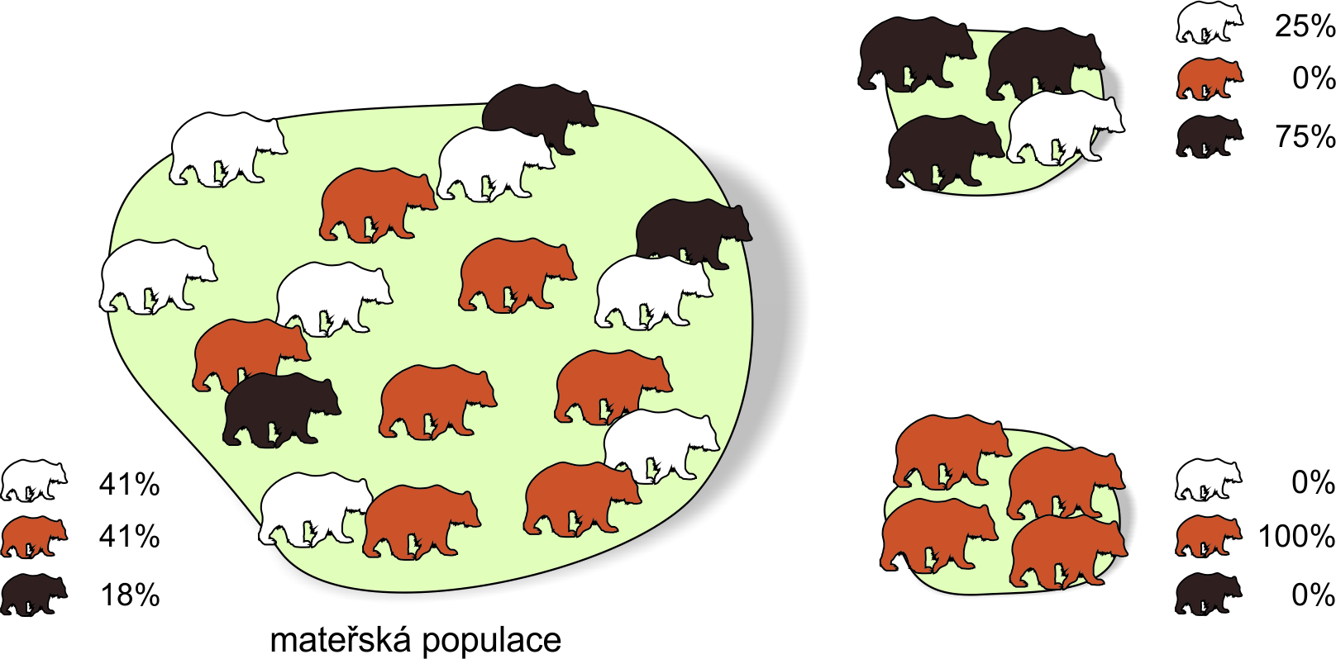
Efekt zakladatele:
... nebo:
kolonizace nového území (např. ostrova), nebo
izolace na okraji areálu po snížení populační velikosti

Slide 39
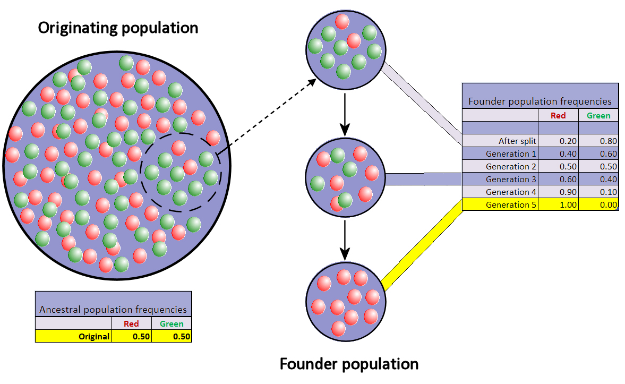
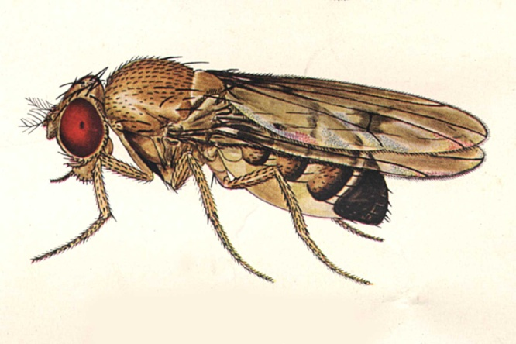
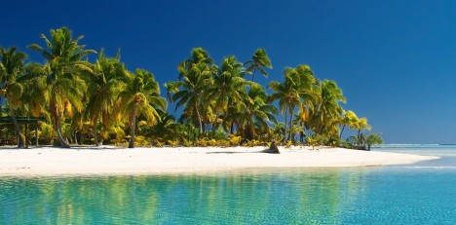
vlivem nízkého počtu zakladatelů (i jedna březí samice)
→ náhodný posun ve frekvencích alel
→ snížení variability
jiné podmínky prostředí → speciace

Slide 40
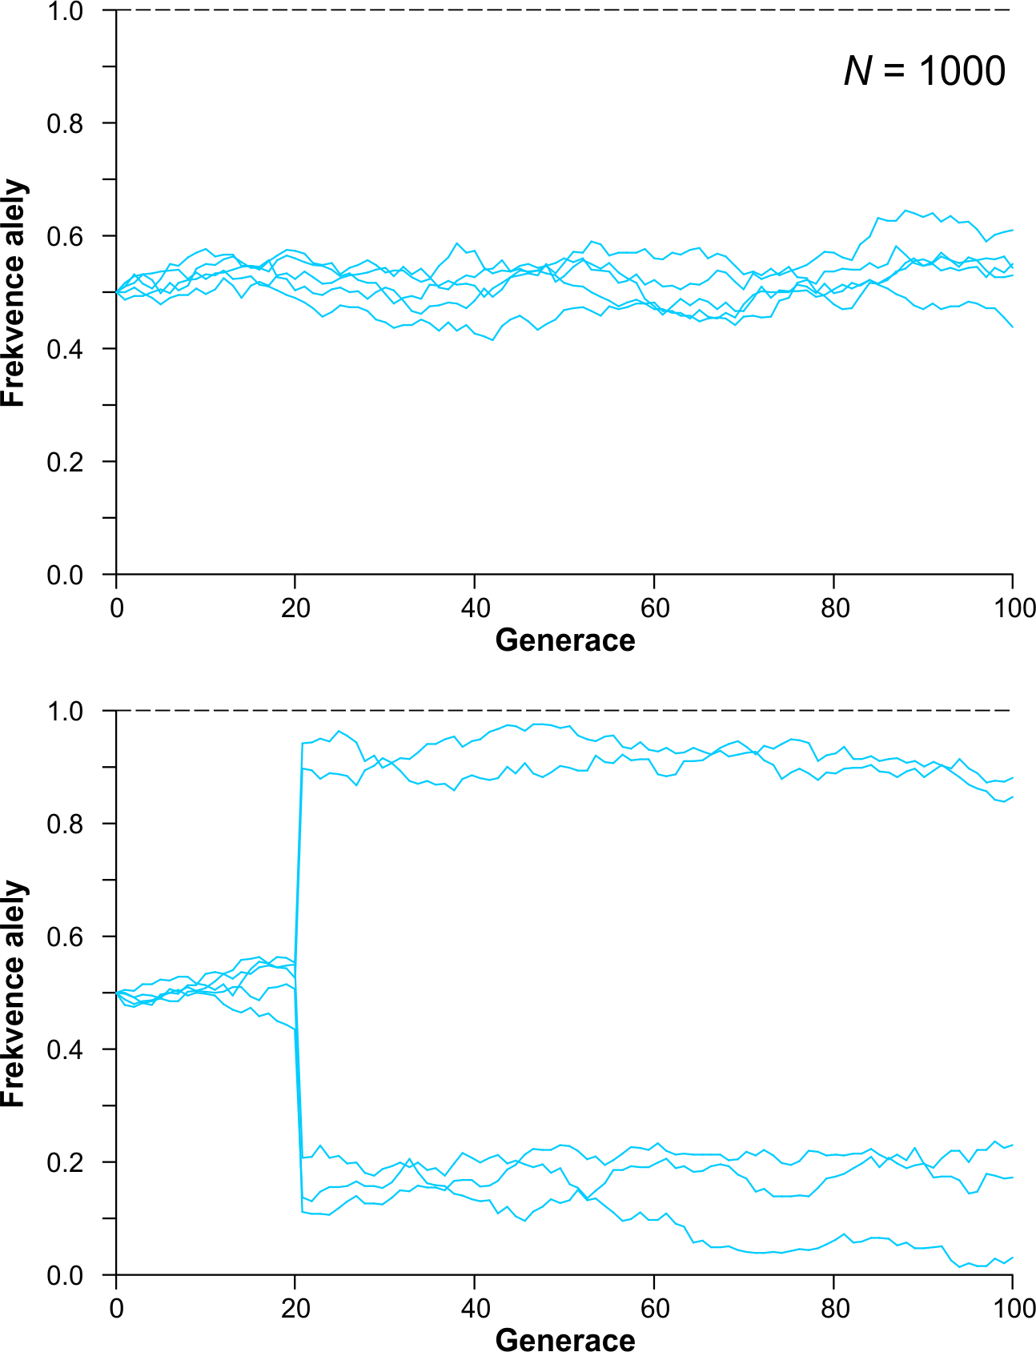

Slide 41
N = 1000

Slide 42
bottleneck
N =4
N = 1000

Slide 43
bottleneck
N = 1000
N =4
N = 1000
Jestliže velikost populace rychle vzroste, vliv driftu klesne ⇒ změny,
ke kterým dojde během redukce populace, jsou „zmrazeny“

Slide 44
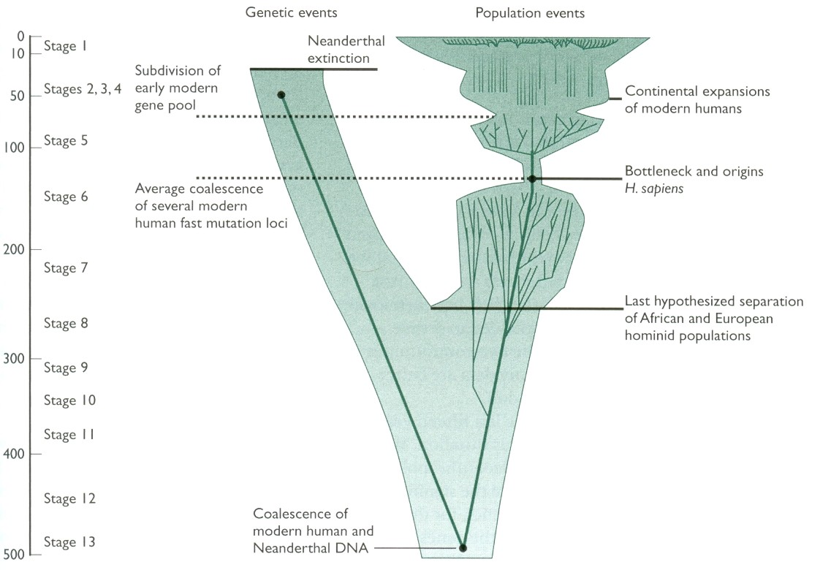
Expanze a bottlenecky u člověka:
exploze vulkánu Toba?

Slide 45
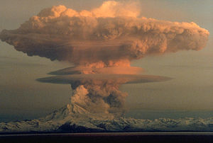
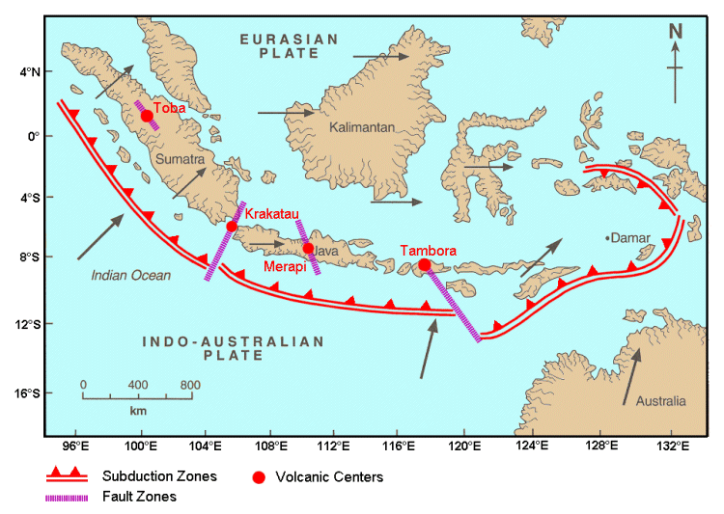
Expanze a bottlenecky u člověka:
vulkán Toba 73 000 let
2800 km³ ∼ 7×10¹⁵ kg magmatu (z toho 800 km³ sopečného popela)
(Tambora 80 km³, Krakatoa 18 km³)
∼ 10 000 jedinců

Slide 46
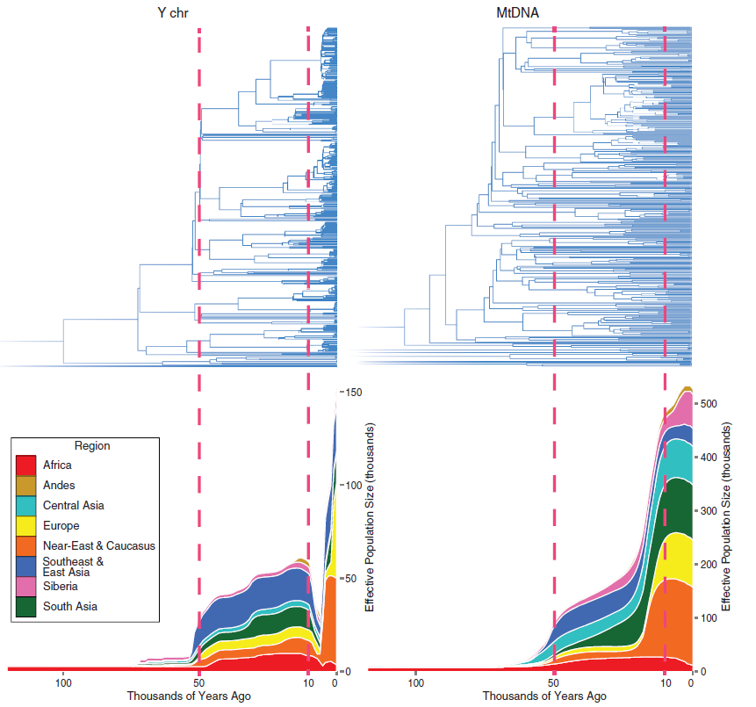
„long bottleneck“ hypotéza: v subsaharské Africe během 100 000 let
periodické snížení N na 2000
Karmin et al. (2015): bottleneck před 5 000 lety, ale jen na chr. Y

Slide 47
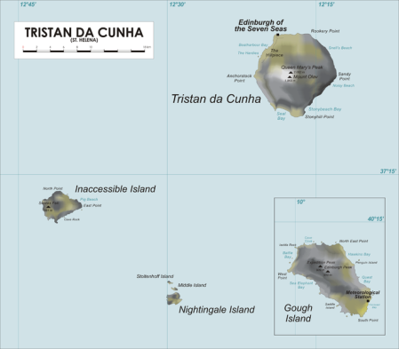
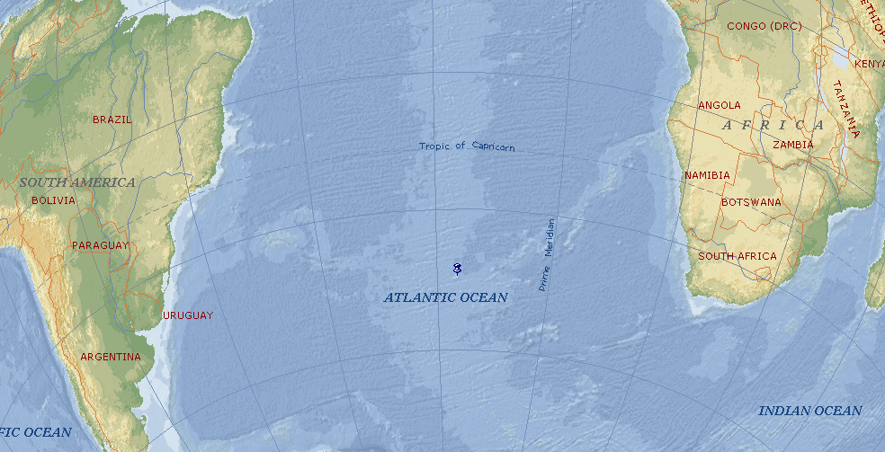
Tristan da Cunha:
1506 admirál Tristão da Cunha, ale první stálé osídlení největšího ostrova (ostatní ostrovy zůstávají dodnes neobydleny) až 1810
1816 anexe britským námořnictvem, vojenská posádka
1817 posádka zrušena;
skotský desátník William Glass zakládá se svou rodinou malou kolonii
(celkem 20 jedinců) → efekt zakladatele
během 80 let 2 výrazné bottlenecky
Sv. Helena
Tristan da Cunha

Slide 48
Tristan da Cunha:

Slide 49
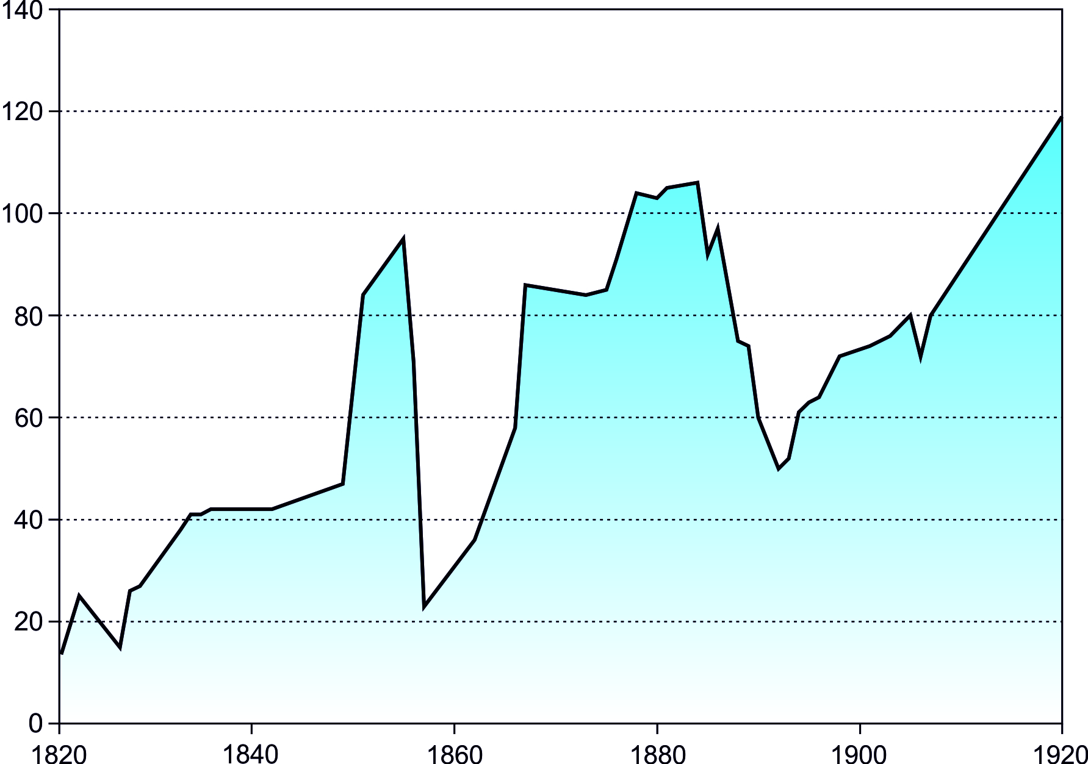
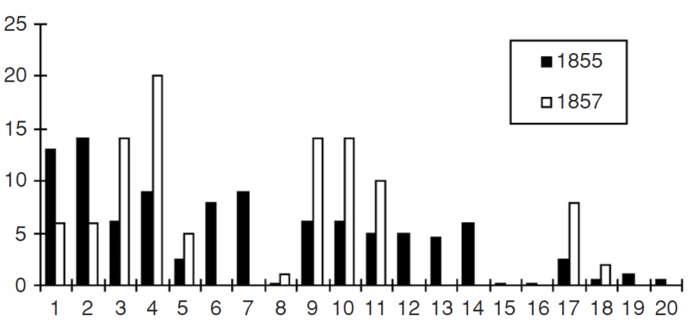
1851: příjezd misionáře
1853: Glassova smrt
1856: odplutí 25 Glassových potomků do Ameriky, odjezd dalších 45 lidí s
misionářem
⇒ 103 jed. (1855) → 33 (1857) ... 1. bottleneck
1. bottleneck
snížení vlivu jedince 1 a 2
zvýšení u 3,4,9,10,
11,17,18
% příspěvku
do genofondu
Zakladatel
výrazná změna
úplná ztráta 6,7,12-16,19,20

Slide 50
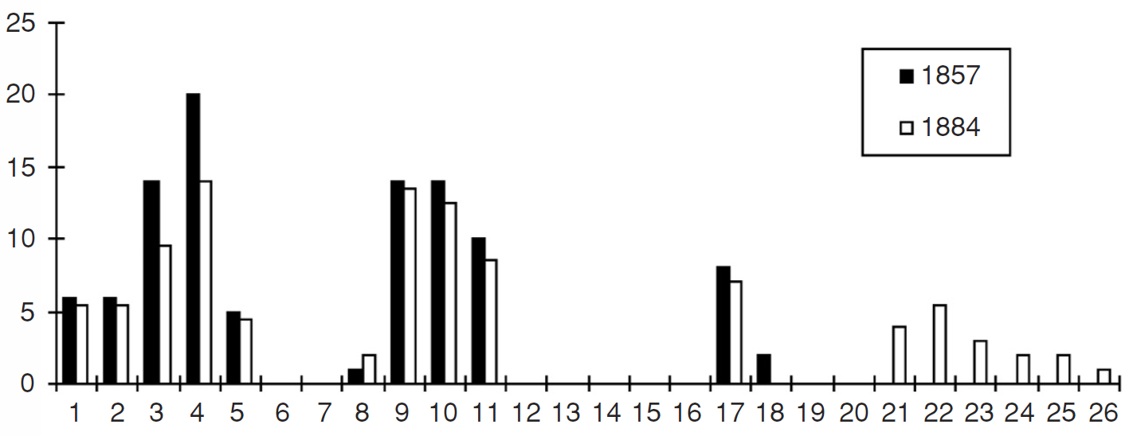
1857–1884: růst populace ⇒ konzervace změn vyvolaných předchozím
bottleneckem → méně změn během 27 let než během 2 let 1855–1857
minimální změna
% příspěvku
do genofondu
Zakladatel
noví zakladatelé 21-26
růst
populace
minimální změna

Slide 51
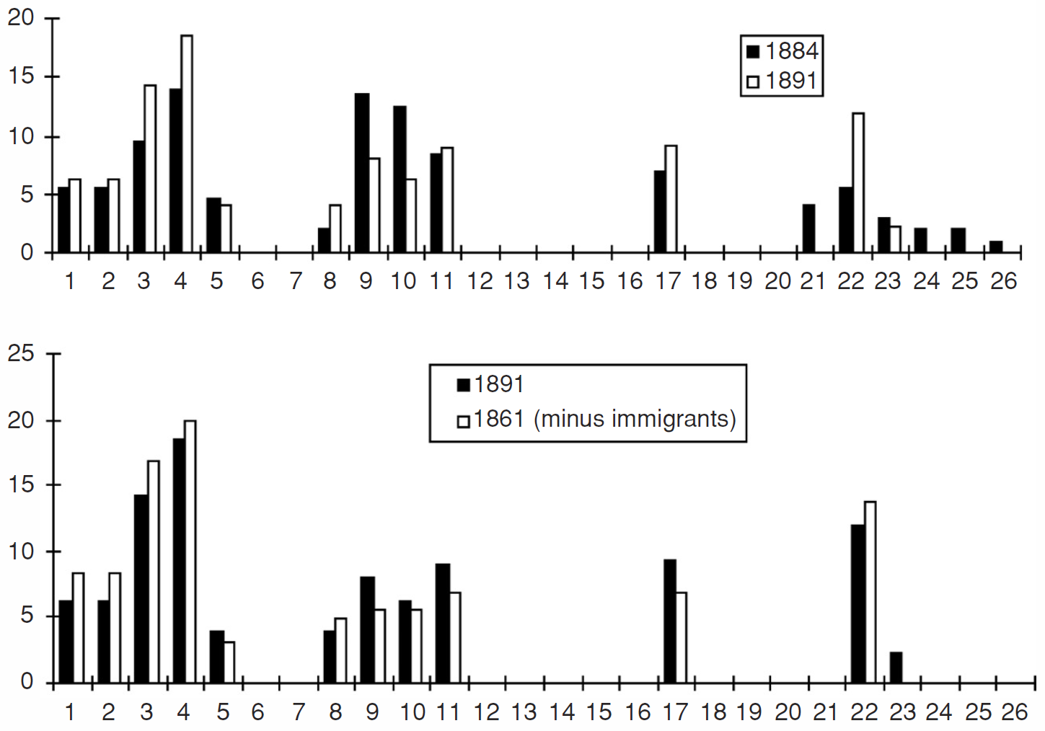
1884–1891: utonutí 15 mužů, zbyli pouze 4 dospělí, z nich 2 velmi staří („Island
of Widows“) → odplutí mnoha vdov s dětmi
⇒ 106 jed. (1884) → 59 (1891) ... 2. bottleneck
zvýšení u 3,4,22
2. bottleneck
snížení vlivu jedinců 9,10
% příspěvku do genofondu
úplná ztráta 21,24-26
růst populace
minimální změna
Zakladatel
následující růst opět „konzervoval“ změny

Slide 52
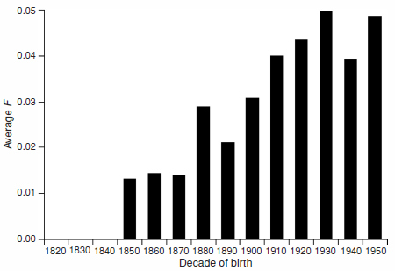
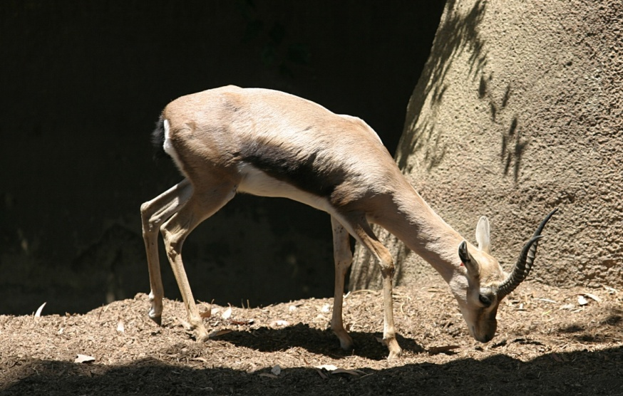
Inbreeding na Tristan da Cunha:
Přes výběr nejméně příbuzného
partnera (tabu incestu), tj. F_{IS} < 0,
míra autozygotnosti (F) rostla
růst F
?
Gazella spekei

Slide 53
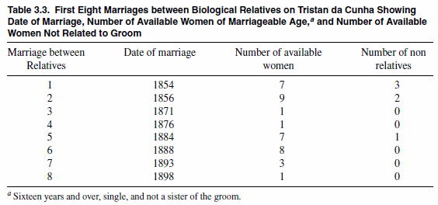
Inbreeding na Tristan da Cunha:
Přes outbreedingovou strategii
(výběr nejméně příbuzného
partnera), tj. F_{IS} < 0, míra
autozygotnosti (F) rostla
růst F
?
k dispozici žádná nepříbuzná žena!

Slide 54
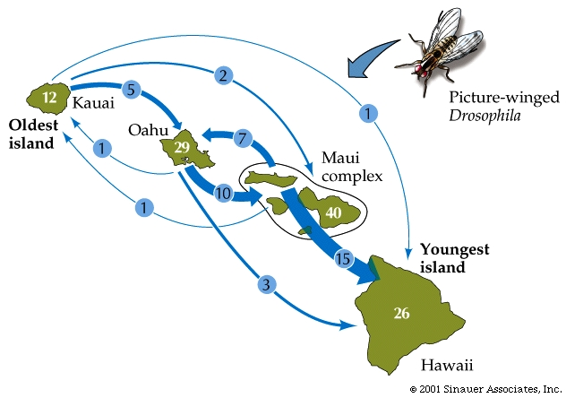
Efekt zakladatele:
Drosophila - Havaj
počet druhů
počet zakladatelských událostí
páření s více samci
dlouhodobé uchování spermatu
disperze větrem
⇒ velikost zakladatelské populace ∼ max. 4
volná nika → 10–100-násobný růst populace

Slide 55
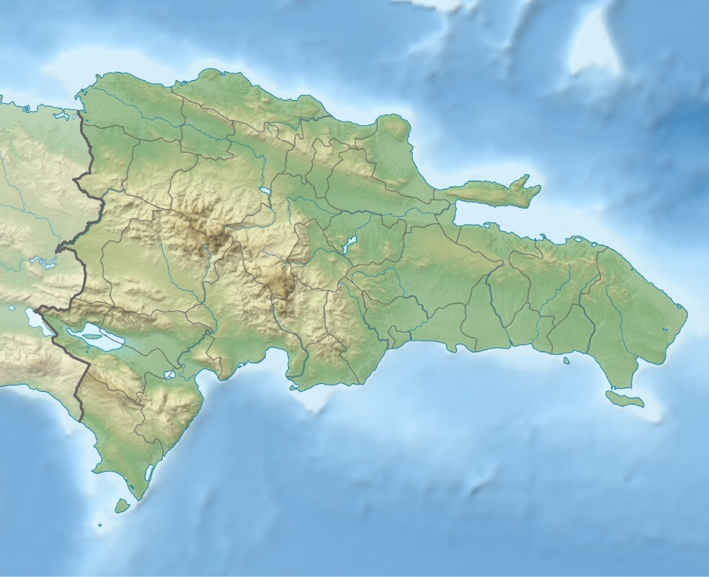
Efekt zakladatele:
Julianne Imperato-McGinley et al. (Science 1974):
Las Salinas, Dominikánská republika
vysoká frekvence výskytu endokrinologické poruchy → guevedoces
(= „koule ve 12“), machihembras (= „ženomuž“).

Slide 56
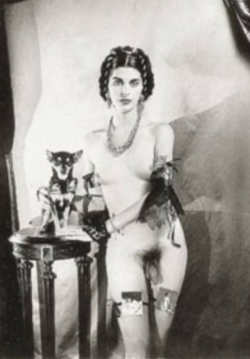
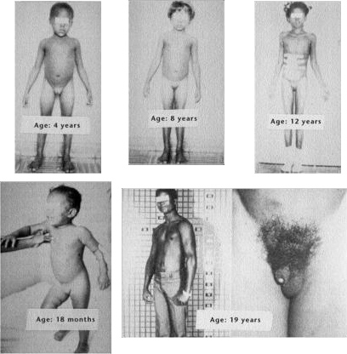
guevedoces:

Slide 57
guevedoces:

Slide 58
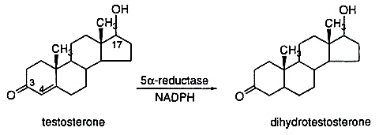
enzym 5-α-reduktáza 2:
katalýza změny testosteronu na dihydrotestosteron (DHT):
substituce T → C v 5. exonu ⇒ TGG (Trp) → CGG (Arg) na 246. pozici
nízká aktivita mutantního enzymu
homozygotní chlapci mají testes, ale ostatní znaky dívčí
v pubertě zvýšená produkce testosteronu ⇒ změna v muže
Altagracia Carrasco: heterozygotní pro substituci
→ několik potomků minimálně se 4 muži
vývoj testes
vývoj sekundárních pohlavních znaků

Slide 59
Drift a vazebná nerovnováha:
zvýšení rodokmenového koeficientu inbreedingu (F)
stejně jako změny frekvencí alel i změny multilokusových frekvencí gamet
čím více lokusů, tím více kategorií gamet ⇒ větší chyba výběru
driftem vzniká náhodná vazebná nerovnováha

Slide 60
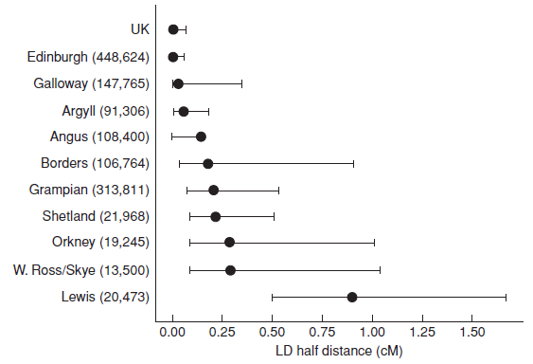
Př. 1: 34 mikrosatelitů, chr. X
UK včetně 10 oblastí ve Skotsku (venkov: menší populace, větší izolace)
→ malé rozdíly frekvencí alel
→ velké rozdíly LD ve vesnických
oblastech
⇒ velké rozdíly v LD i tam, kde žádné rozdíly ve frekvencích alel
žádná LD
velké rozdíly
v LD
= (max-min)/2

Slide 61
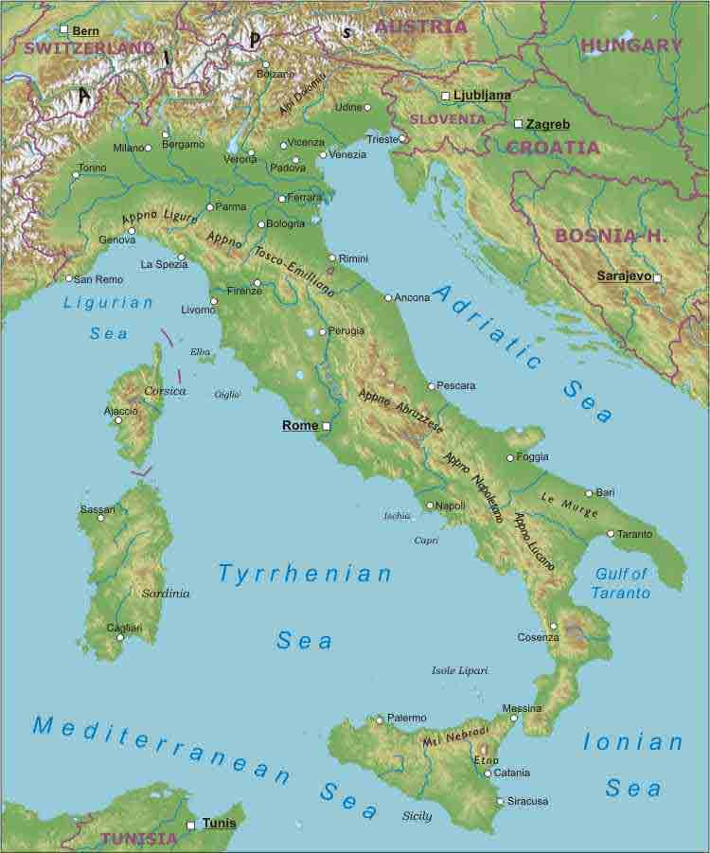
Př. 2: 3 Mb telomerická oblast chr. X u člověka, Kalábrie:
izolace oblasti, efekt zakladatele
lokus G6PD: cca. 400 mutací → nedostatečná aktivita enzymu
lokus Med1 → unikátní deficience → hemolytická anémie u hemi- a
homozygotních jedinců
G6PD a Med1 deficientní muži → neschopnost rozeznat červenou a
zelenou
⇒ vazebná nerovnováha mezi G6PD, Med1
a skupinou genů barevného vidění na X

Slide 62
Sardinie: také FE u G6PD (fénická kolonizace ostrova v 5. stol. př.n.l.)
× prakticky úplná absence barvosleposti u mužů s nedostatečností
enzymu G6PD
V obou případech LD mezi G6PD a geny pro barevné vidění, ale v opačných směrech!
Protože na mnoha místech Itálie žádná LD a navíc v Kalábrii a
na Sardinii LD v opačném směru ⇒ v rámci Itálie jako celku bychom
žádnou LD nedetekovali
Drift způsobuje LD náhodně ⇒ asociace
např. mezi chorobou a molekulárním
markerem nemá univerzální platnost!
(jen pro danou lokální populaci)

Slide 63
Drift a nenáhodné oplození:
Asortativní páření → 3 různé rovnováhy: AB/AB, ab/ab, Ab/Ab (aB/aB)
Jestliže existuje více rovnovážných stavů, drift může mít velký vliv
na budoucí evoluční trajektorii
Drift hraje roli hlavně zpočátku × blízko rovnovážného stavu jeho role minimální, významnější roli má asortativní páření
Disasortativní páření → udržuje polymorfismus, snižuje LD
Možná silná interakce s LD vyvolanou driftem, zejména po FE nebo
bottlenecku

Slide 64

Příklad:
Drosophila melanogaster:
disasortativní páření pro feromonový fenotyp, několik málo lokusů rozptýlených v genomu
výsledkem udržování heterozygotnosti pro tyto lokusy
DA páření redukuje LD s těmito „feromonovými“ lokusy ⇒ ve velké populaci nebude mít DA na těchto lokusech vliv na ostatní lokusy
u samců žádná a u samic minimální rekombinace ⇒ při FE nebo bottlenecku dočasná LD mezi „feromonovými“ a ostatními lokusy
→ i když LD postupně zmizí, pokud snížení populční velikosti netrvá příliš dlouho, kombinace DA páření a dočasné LD minimalizuje ztrátu variability v důsledku FE nebo bottlenecku
⇒ D. melanogaster je „pufrována“ proti ztrátě
variability během období bottlenecků

Slide 65

× D. pseudoobscura: rekombinace, žádné DA páření
evoluční dopad FE/bottlenecku se může výrazně lišit i mezi
příbuznými druhy
Evoluční výstup zřídka určen jedním mechanismem,
ale interakcí více mechanismů
(zde drift + rekombinace + systém páření)

